Slide 1
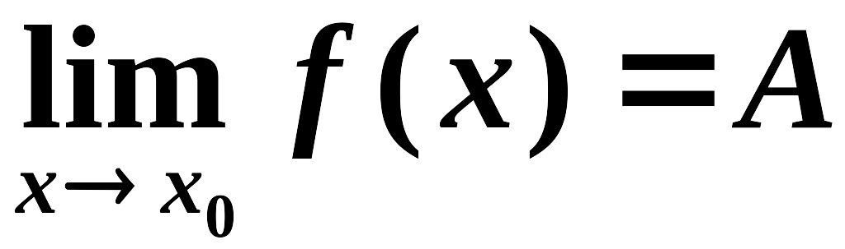
2.2.2 函数极限的性质
前面引进的六种类型的函数极限，它们都有类似于数列极限的一些性质. 这里仅以
为代表叙述并证明这些性质，至于其它类型的性质与证明，只要相应作一些修改即可.

Slide 2
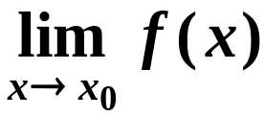
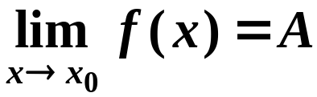
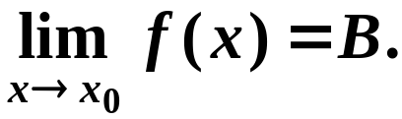
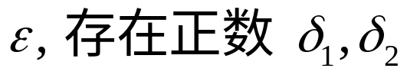
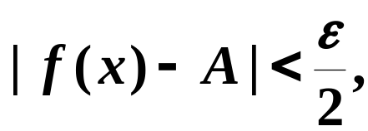
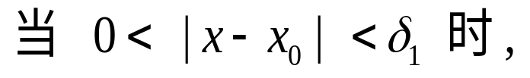
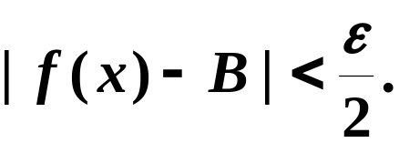
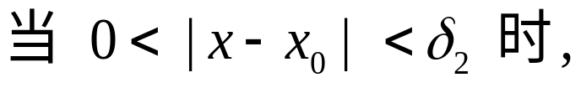
性质1 ( 唯一性 )：
若
存在, 则此极限唯一.
证 不妨设 以及
由极限的定义，对于任意的正数
(1)
(2)
(1) 式与(2) 式
均成立，所以
由ε 的任意性，推得 A = B.
即函数极限是唯一的.

Slide 3
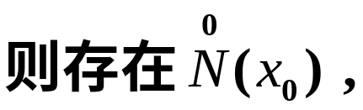
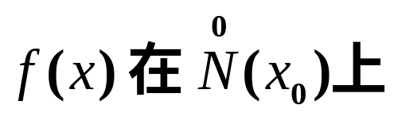
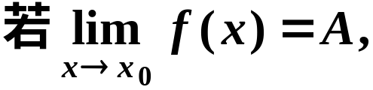


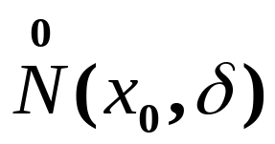

性质2（局部有界性）
有界.
证
由此得
这就证明了 在某个去心邻域 上有界.
注意：此时函数并不是在整个定义域上有界.

Slide 4
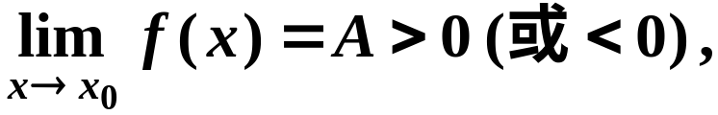
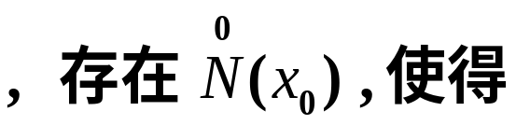

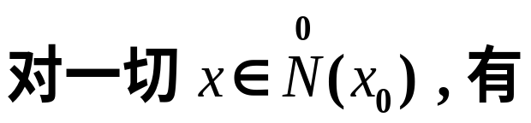




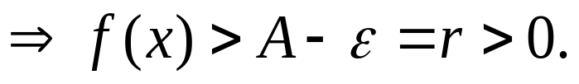
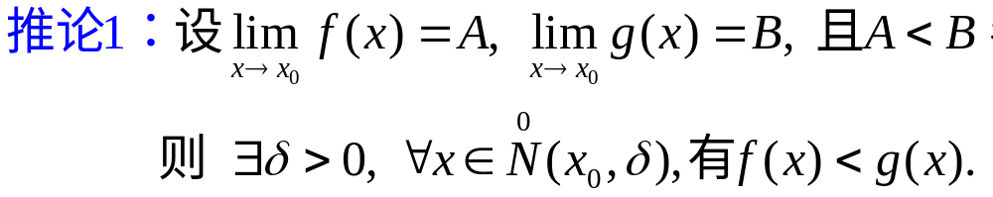
性质3（局部保号性）若
则对任何正数
证
不妨设 . 对于任何 取
证毕.

Slide 5
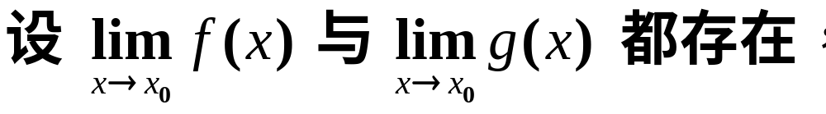
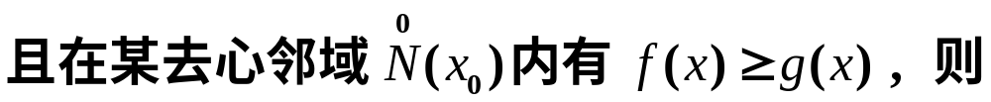
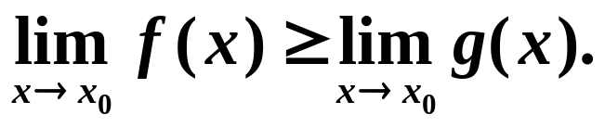
推论2
(反证法证明)

Slide 6
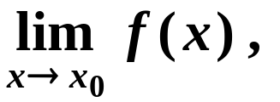
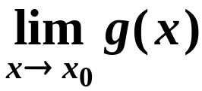

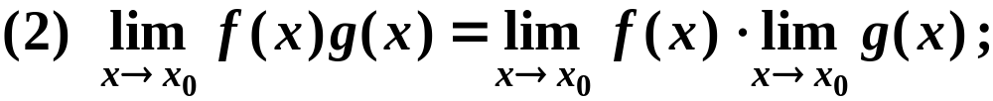
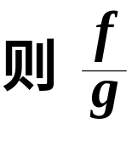
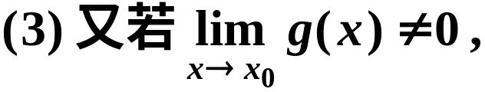
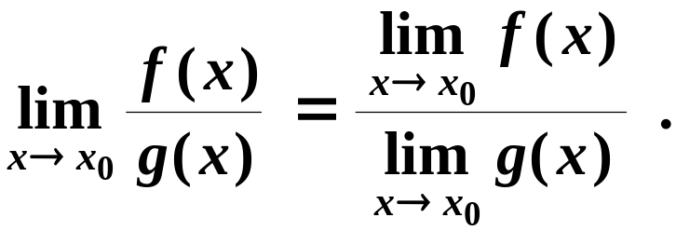
性质4
（四则运算法则）若
都存在, 则
在点 x₀ 的极限也存在, 且
在点 x₀ 的极限也存在,
并有
该四则运算法则可推广到有限项.

Slide 7
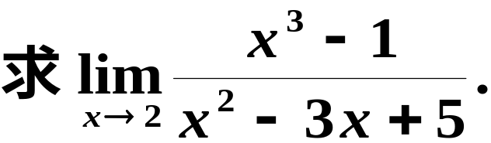
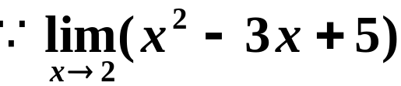
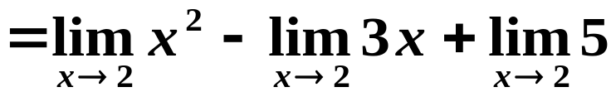
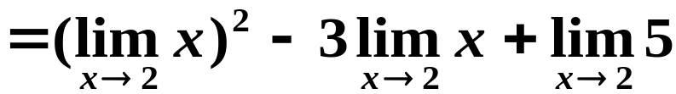


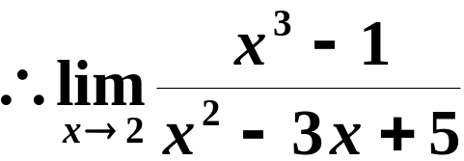
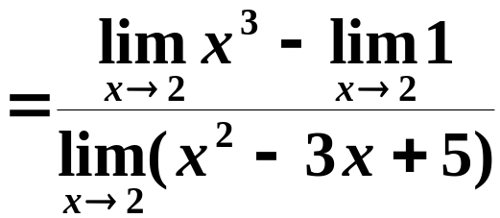
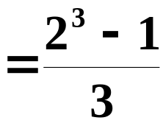
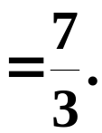
例11
解
求有理分式函数 x → x₀ 的极限时,若分母不等于零,则可直接代值计算

Slide 8
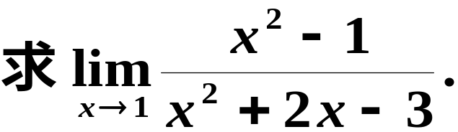
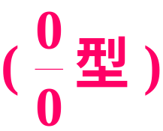

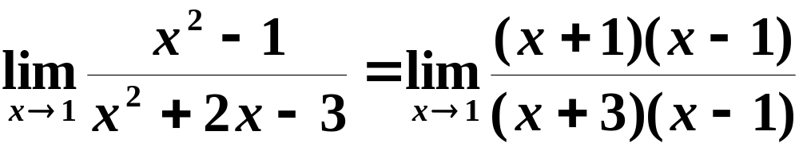
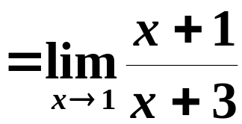
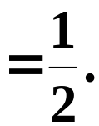
例12.
解
先约去不为0的无穷小因子
后再求极限.
(消去零因子法)

Slide 9
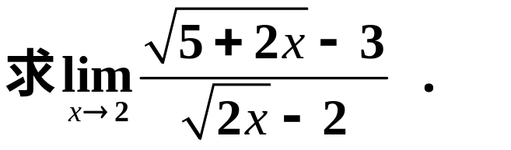
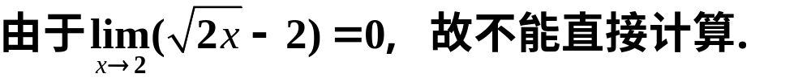
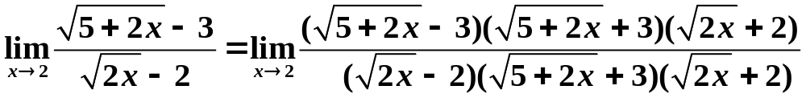
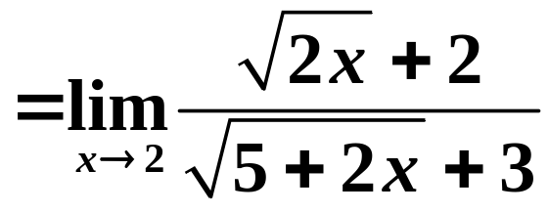
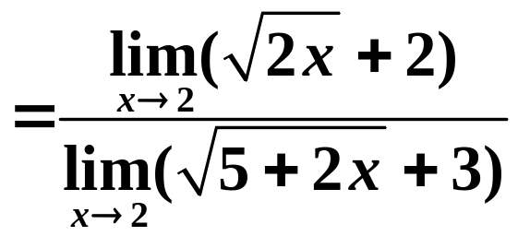
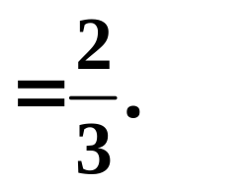
例13.
解
有理化

Slide 10
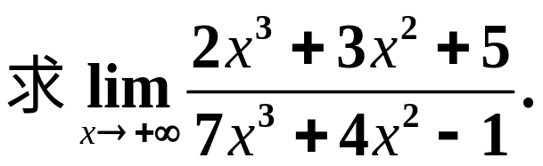
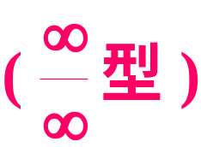
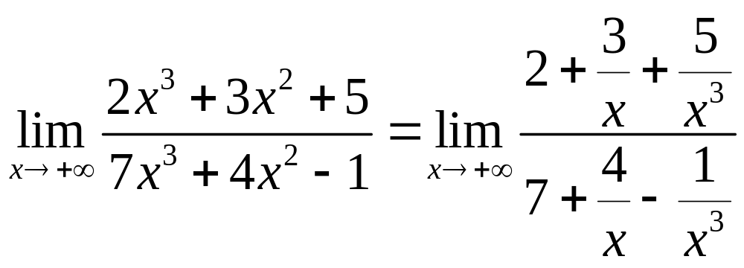
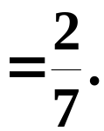

例14.
解
结论:

Slide 11






例15.
解
有理化

Slide 12





意义：复合函数极限法则实质上是变量代换法则，即
(计算极限的变量代换公式)

Slide 13




例16.
解
所以,由复合函数求极限法则
这类复合函数的极限通常可写成

Slide 14






例17.
解
这是求幂指函数极限常用的方法:
复合函数求极限

Slide 15





例18.
求
并由此证明
其中, n, m为正整数.
解
第二问怎么做？

Slide 16







下面证明
.
令
则
变量代换
当 x → 0 时, y → 0, 故

Slide 17










性质6
（函数极限与数列极限的关系)
这一结论常用来判定函数极限不存在 .
说明 (1)若有一个收敛于 的数列 ，使得
不存在，
则
不存在.
(2)若有两个收敛于 的数列 ，使得
则
不存在.

Slide 18










例19.
证
故该极限不存在.

Slide 19
函数极限的基本性质(小结)
1.唯一性
若 lim f ( x ) 存在, 则极限值必唯一.
2.局部有界性
若 lim f ( x ) 存在,
则函数 f ( x ) 在该极限过程中必有界.
3.局部保号性
极限值的正负与函数值正负的关系
4.四则运算法则
5.复合函数的极限运算法则
(计算极限的变量代换公式)
6.函数极限与数列极限的关系

Slide 20



练习.
解
这是两个无穷大量相减的问题. 我们首先进行
通分运算, 设法去掉不定因素, 然后运用四则运算
法则求其极限.
( 通分 )

Slide 21







练习. 试确定常数 a 使
解 :
令
则
故
因此

Slide 22






练习.
解

Slide 23


目前为止，用来求幂指函数 极限的常用方法：
1、化指法（通过取对数转化为复合函数）
复合函数求极限
注：在对应的极限过程中要求

Slide 24





目前为止，用来求幂指函数 极限的常用方法：
2、
若
则
以后学了更多知识点后再介绍新的方法。

